Slide 1

JB LEILÕES
Diogo Tomás Correia da Cunha, a100481
Guilherme José Araújo Rio, a100898
João Tomás Gonçalves de Sousa Carneiro Valente, a100540
Nuno Alberto Gonçalves Aguiar, a100480
Rui Pedro Vaz Cerqueira, a100537

Slide 2
INTRODUÇÃO
Contextualização
Fundamentação
Objetivos
Expandir o negócio, esta expansão para um mercado online permitirá alcançar um público mais alargado e explorar oportunidades num mercado em crescimento.
Diversificar a oferta, através da disponibilização de modelos não disponíveis anteriormente: Isto atrairá novos clientes e agradará aos clientes existentes com uma variedade alargada de opções de compra.
…

Slide 3
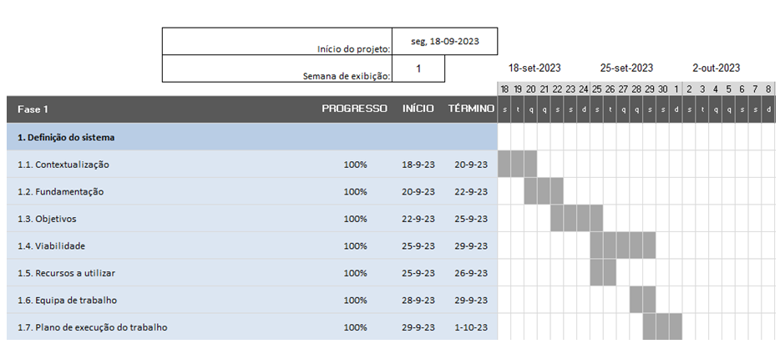
INTRODUÇÃO
Viabilidade
Aumento de lucro devido a venda de carros que previamente não eram possíveis de vender.
Construção de uma comunidade online em torno da aplicação.
…
Recursos
Equipa de trabalho
Plano de trabalho

Slide 4
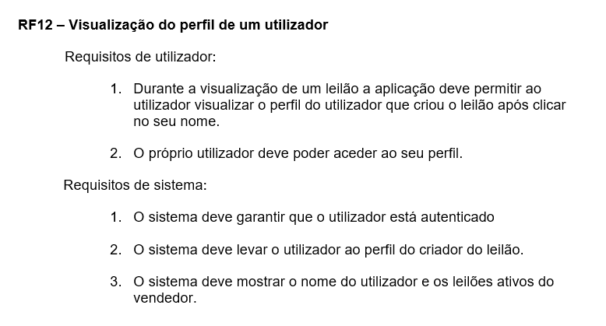
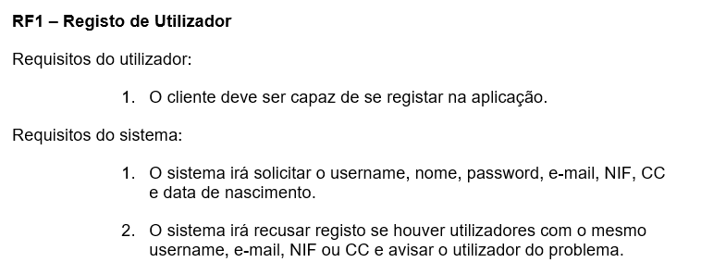
DEFINIÇÃO DE REQUISITOS
Apresentação da estratégia e método
Descrição dos requisitos
Funcionais
Não Funcionais
Requisitos relacionados ao utilizador

Slide 5
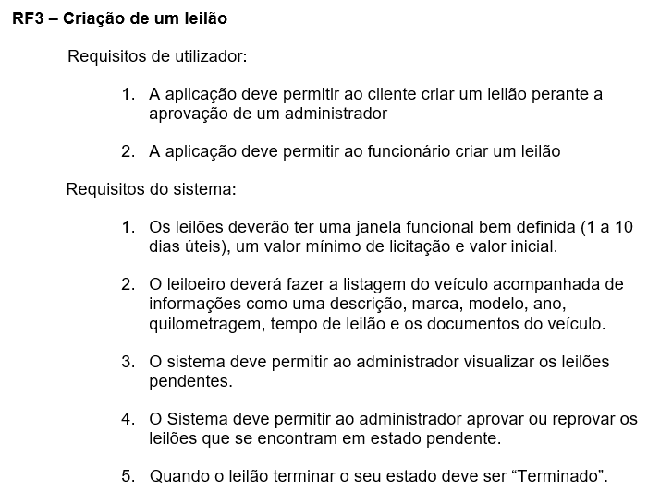
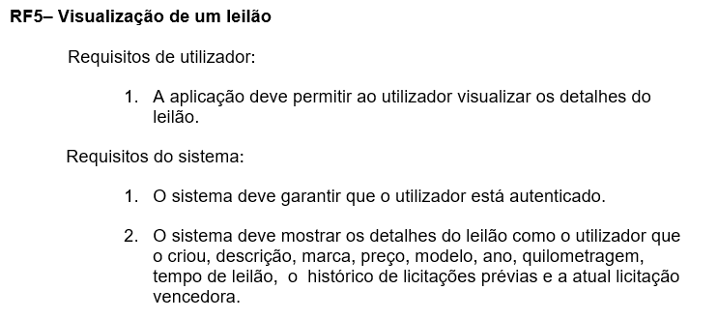
DEFINIÇÃO DE REQUISITOS
Requisitos relacionados ao leilão

Slide 6
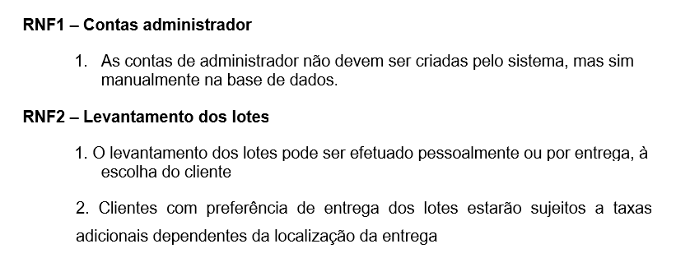
DEFINIÇÃO DE REQUISITOS
Requisitos não Funcionais

Slide 7
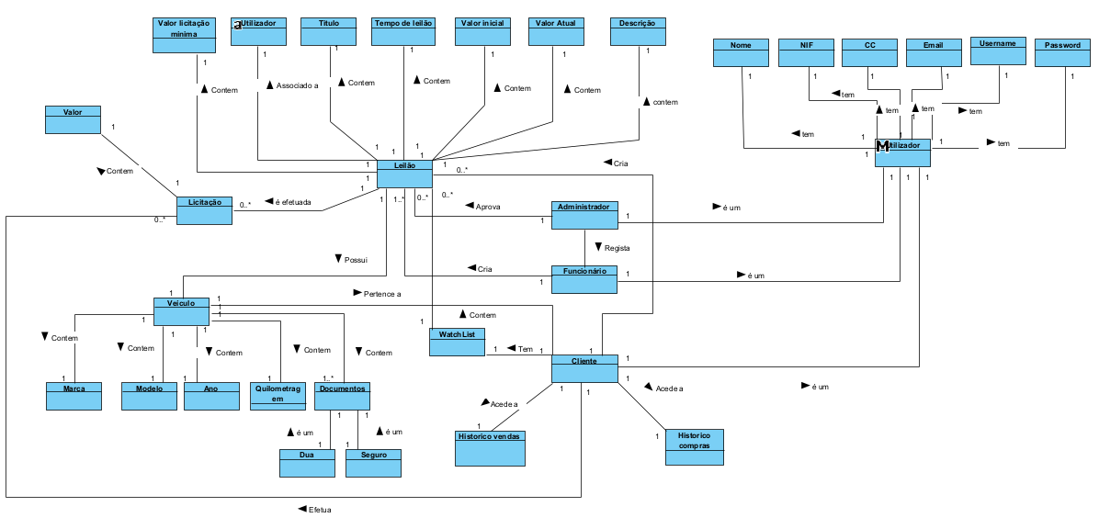
Aspetos estruturais
Modelo de Domínio

Slide 8
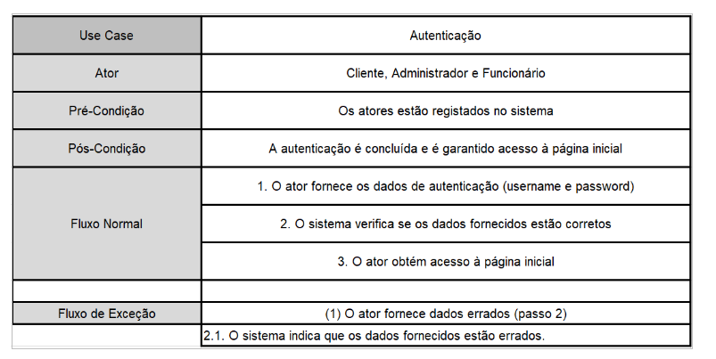
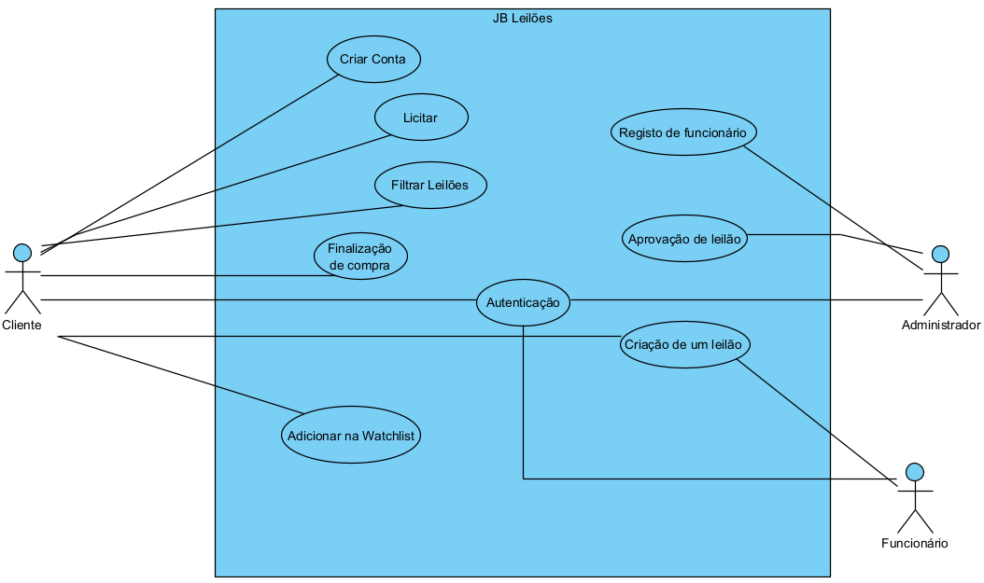
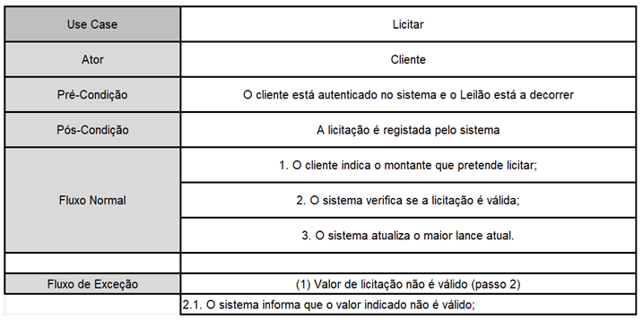
Aspetos comportamentais
Especificação de Use Cases
Modelo de Use Case

Slide 9
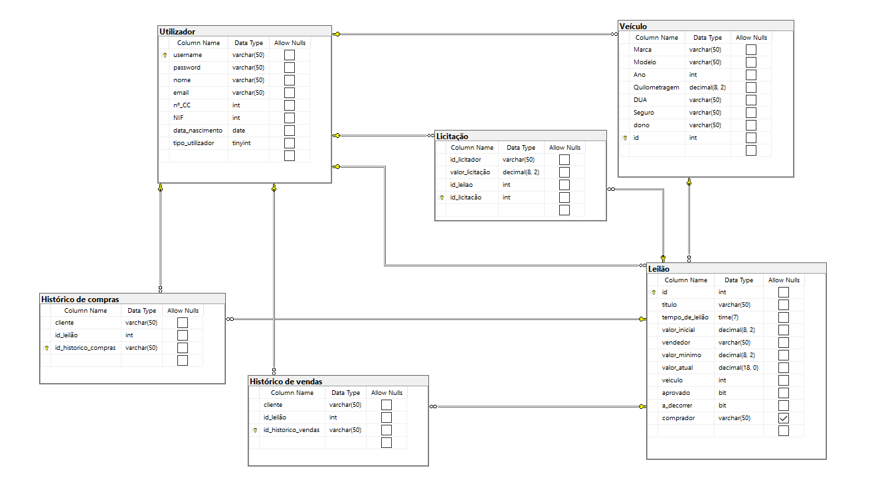
Estrutura do sistema de dados

Slide 10
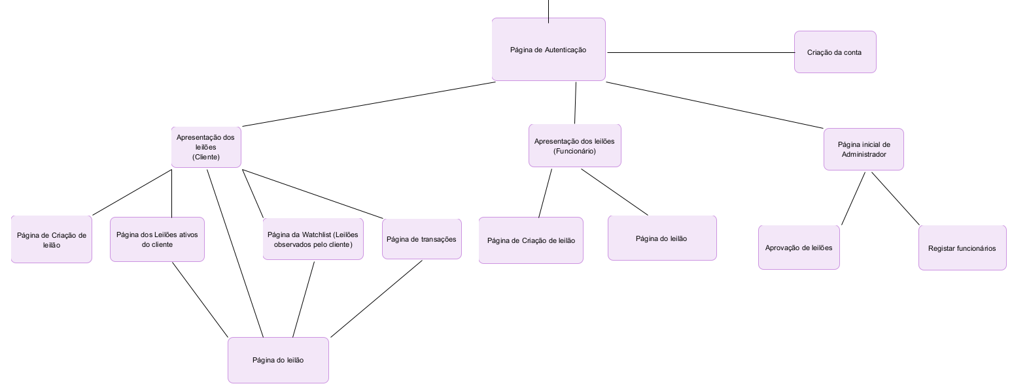
Estrutura geral das interfaces do sistema

Slide 11
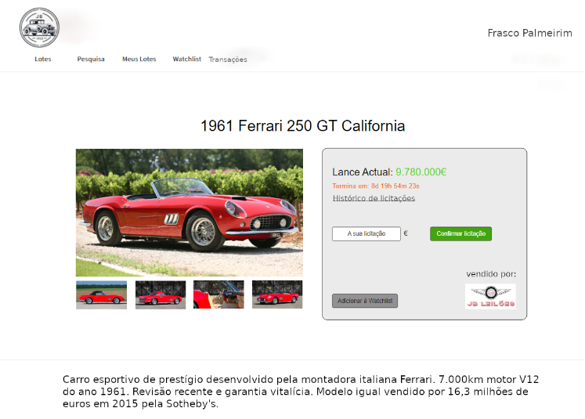
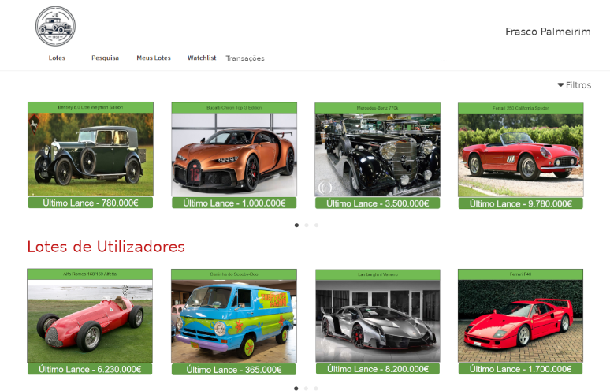
Caracterização das interfaces
Visualização de leilão
Página geral

